Slide 1
Princesse ileana
Gherasim Ioana , XII –e D

Slide 2
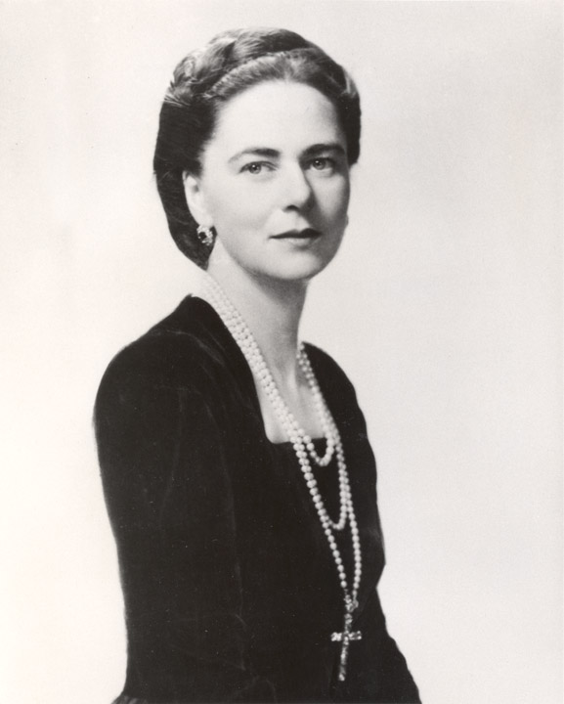
Princesse Ileana
Ileana est née à Bucarest le 5 janvier 1909, étant la fille cadette de la reine Marie de Roumanie et du roi Ferdinand Ier de Roumanie.

Slide 3
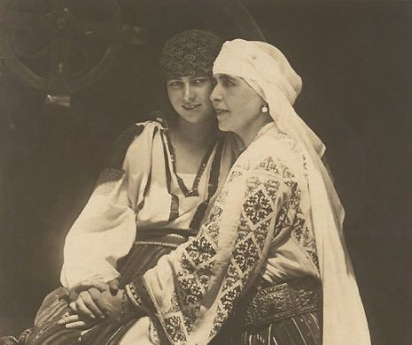
La reine Maria considérait qu'Ileana était la seule de ses enfants qui aurait vraiment mérité de porter une couronne royale. En effet, Ileana a compris dès son plus jeune âge ce que signifie le devoir envers la patrie, d'être princesse, d'être née dans une famille régnante, mais aussi la nécessité de consacrer sa vie aux autres.

Slide 4
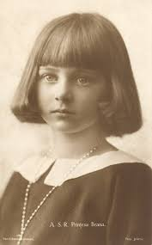
Pendant la Première Guerre mondiale, pendant le refuge de Iasi, la princesse Ileana accompagne sa mère dans ses visites à l'hôpital, avec les autres princesses Mignon et Elisabeta, alors qu'elle n'a même pas dix ans. Ileana voulait aider et apaiser les blessés, ne se fiant pas du tout aux scènes d'hôpital, même si elles étaient douloureuses pour les yeux d'un enfant.

Slide 5
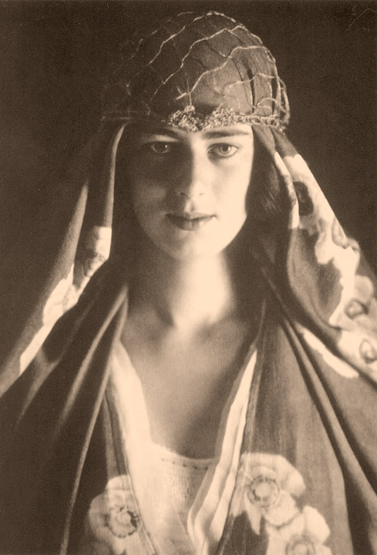
Au printemps 1938, l'Autriche est annexée au Reich allemand, et la nouvelle situation politique, avec les nazis au pouvoir, complique grandement la vie de famille. La descendance princière d'elle et de son mari attira l'attention des nouvelles autorités, le château étant perquisitionné à plusieurs reprises, et pour prévenir d'éventuels complots dynastiques contre le nouveau pouvoir.

Slide 6
Au cours de la même période, Ileana a commencé une formation pour la Croix-Rouge, voulant approfondir ses connaissances pour le travail d'infirmière, mais n'a pas officiellement rejoint l'organisation car cela aurait signifié prêter serment à Hitler. Installée à Vienne, Ileana découvre que l'un des hôpitaux militaires de la ville abritait un officier roumain blessé. La princesse décide de lui rendre visite, et découvre sur place qu'il y avait en fait deux officiers, séparés de leurs camarades blessés avec lesquels ils avaient été envoyés à Vienne. Ensuite, la princesse Ileana a essayé de retrouver les trente autres soldats roumains blessés et a aidé chacun du mieux qu'elle pouvait. Ainsi, Mlle Ileana a commencé à travailler au service des soldats qui finiront par la ramener en Roumanie. De ces efforts est née l'idée d'organiser un hôpital à Sonnberg, dédié aux soldats roumains qui devaient être opérés, hôpital qui deviendra opérationnel quelques mois plus tard, en avril 1943.

Slide 7
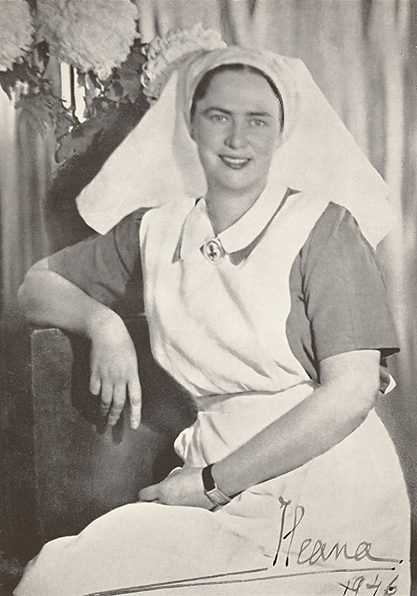
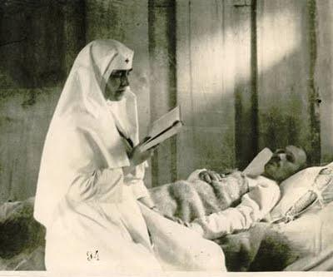

Slide 8
Ileana a poursuivi l'activité caritative de sa mère, en prenant soin des soldats roumains blessés pendant l'Allemagne nazie, pendant la Seconde Guerre mondiale.
Elle a été fondatrice ou présidente de certaines organisations scoutes telles que l'Association chrétienne des femmes roumaines, l'Association des guides et guides de Roumanie, etc. La princesse Ileana étant passionnée de yachting, a obtenu la licence de capitaine au long cours, naviguant pendant plusieurs années avec le yacht "Isprava", étant la seule femme en Roumanie avec cette qualification.

Slide 9
